Slide 1
ANP 3产品需求闭环流程现状
JIDU
Baidu
客户需求
需求管理
敏捷开发迭代
原始需求
需求澄清
需求分解
需求评审
迭代管理
验收管理
JIDU 需求
迭代计划会
Backlog双周迭代分解
内部验收
Master Plan
FIP
评审计划
双周迭代验收
MRD 详细设计
（按大版本，feature方向）
车道内巡航 MRD
变道&Nudge MRD
上下匝道 MRD
… ….
Task list
迭代
大版本验收
产品周例会
ESOW
专项workshop
版本范围和目标锁定
PM&RD&QA
联合评审MRD
Task1
3A
Task2
3B
Task3
4A
用户体验评测
版本PRD
Task...
……
提前对一个大版本需求
JIDU JAMA
可行性讨论
JIDU 发布锁定 PRD
Agroup
MRD发布
迭代Daily路测
功能调整
Agroup
Baidu CB
JIDU 验收
优先级和版本调整
JIDU JAMA
Baidu CB
验收目标
版本目标
单feature 目标
综合性能目标
例行沟通
小组会、SOS
迭代复盘会
分域周例会
JIDU QA
JIDU 双周
Openday
测试用例
用户体验评测体系
大版本验收
评测体系
待对齐打通
测试报告、试乘体验
下一步改革点： 大版本MRD -》 敏捷迭代管理：Epic 、feature、story
+icafe
Agroup
CB

Slide 2
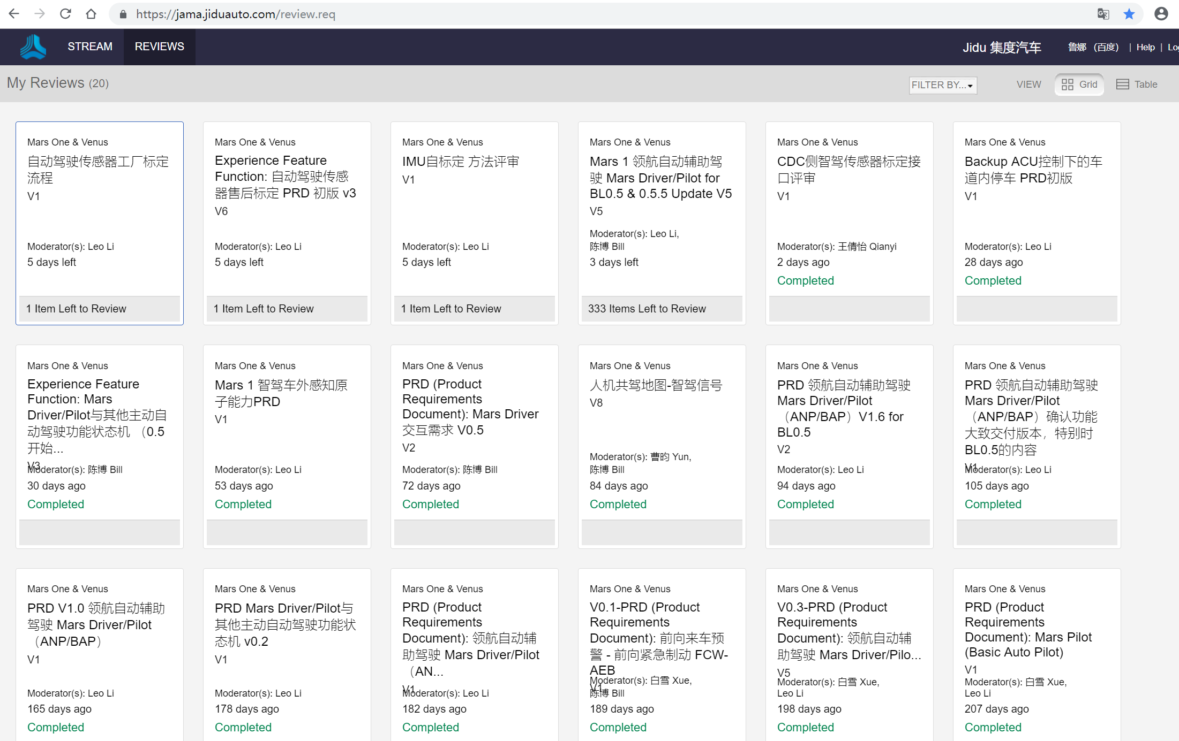
附: 客户需求-JIDU PRD JAMA管理

Slide 3
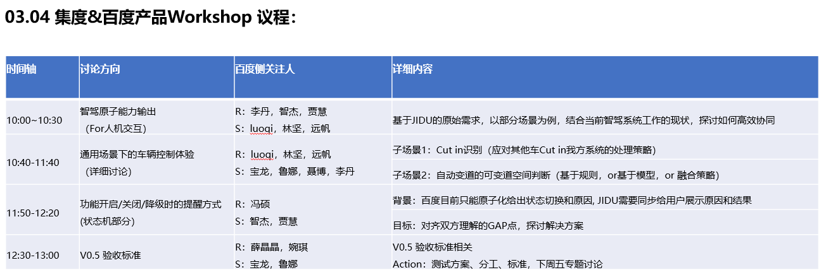
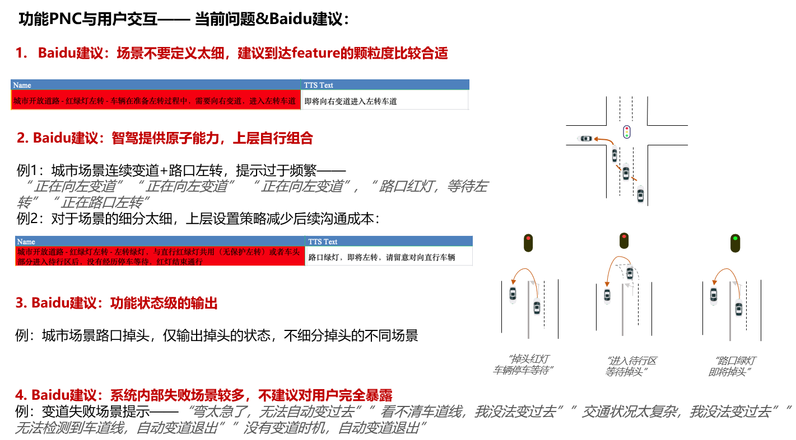
附：需求澄清：产品专项workshop

Slide 4
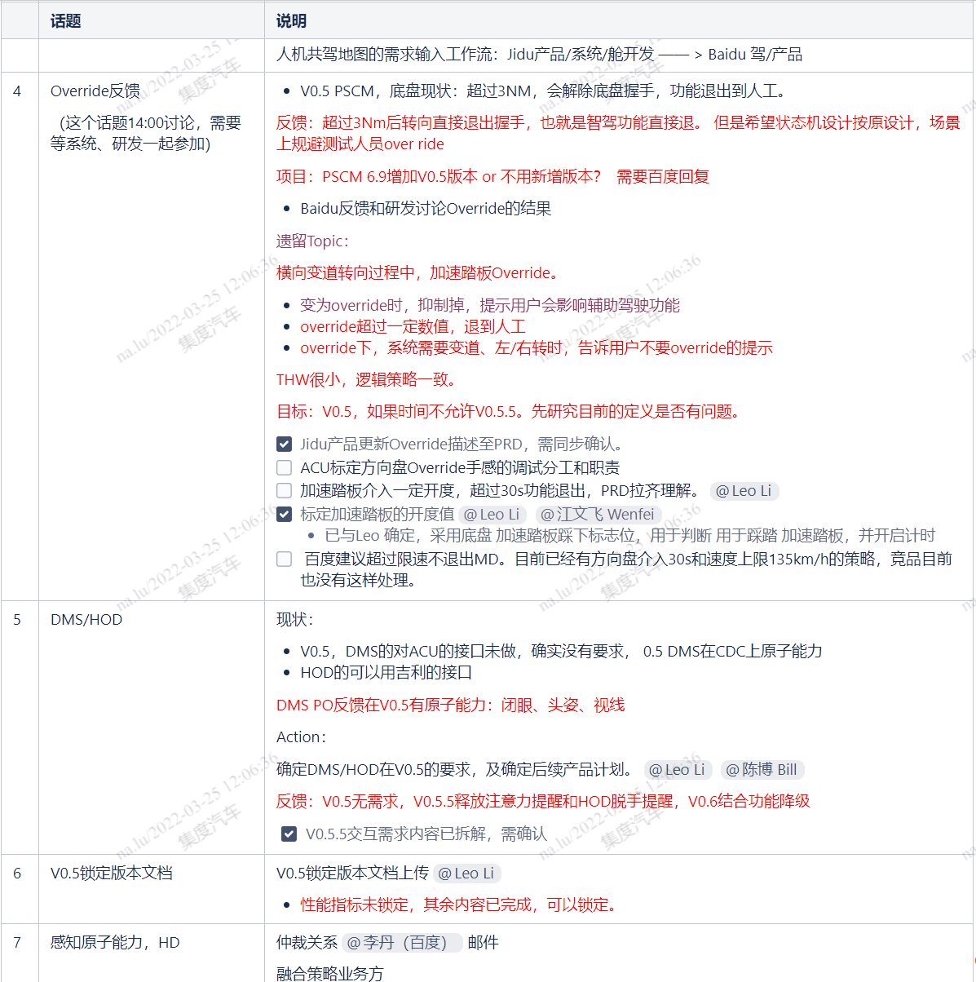
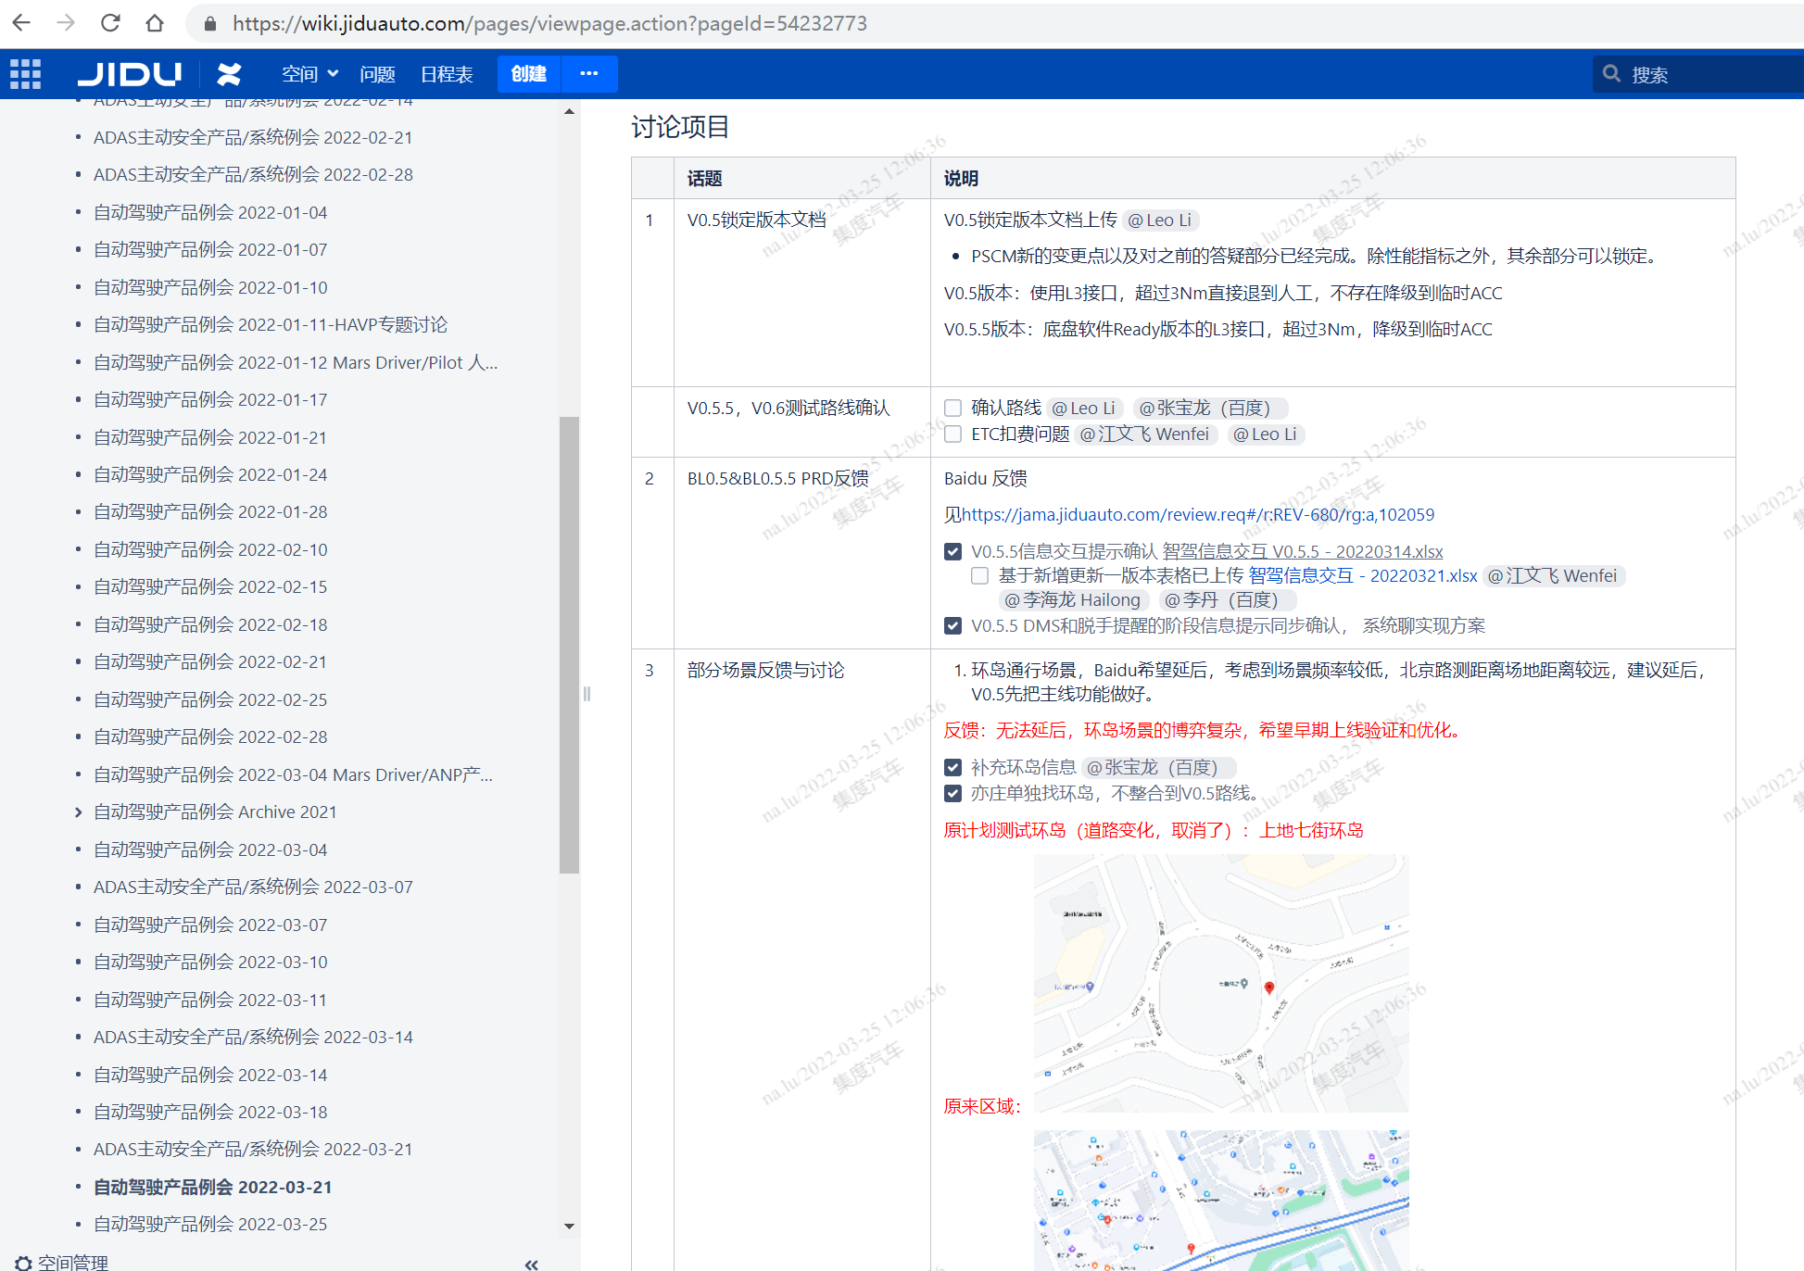
附：需求澄清-集度&百度产品周例会

Slide 5
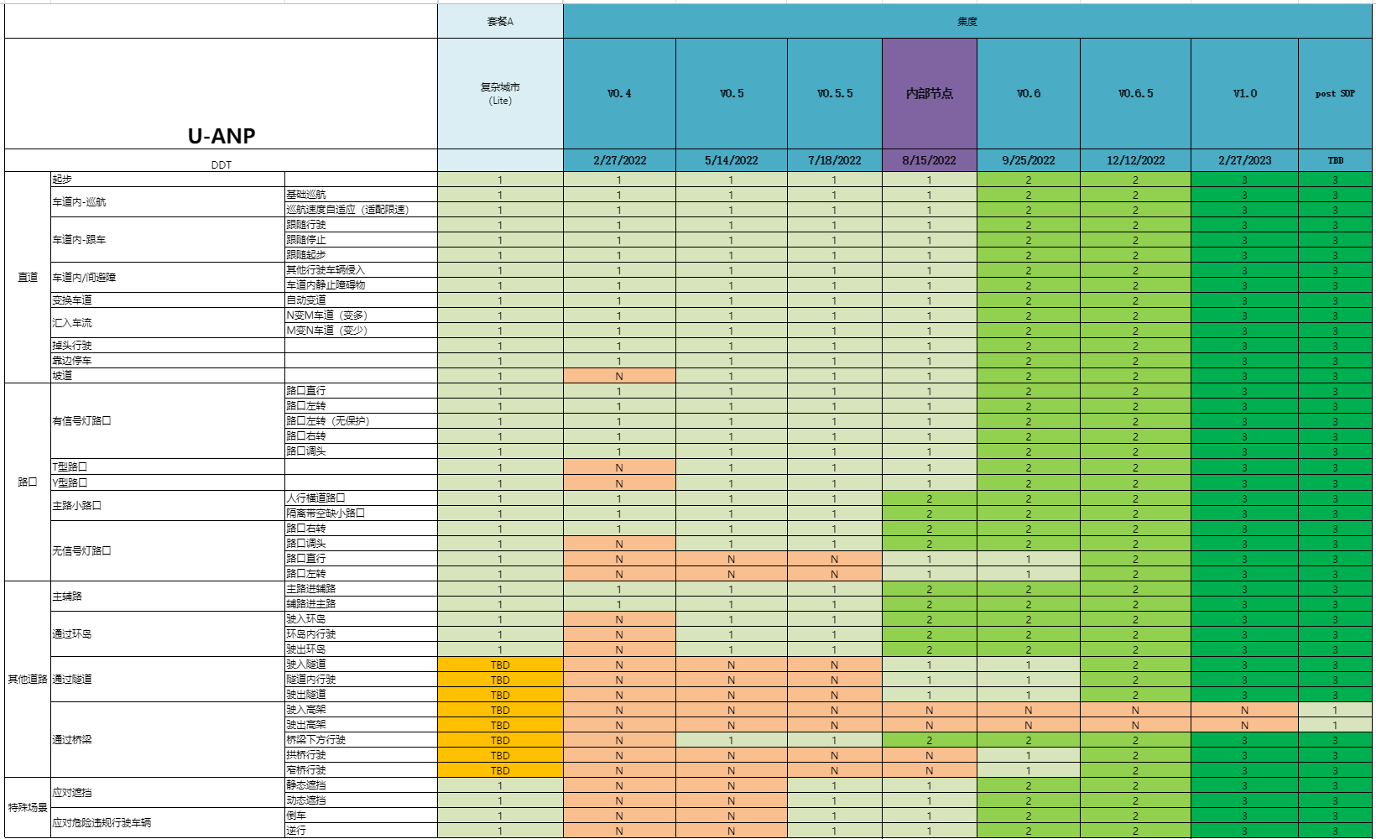
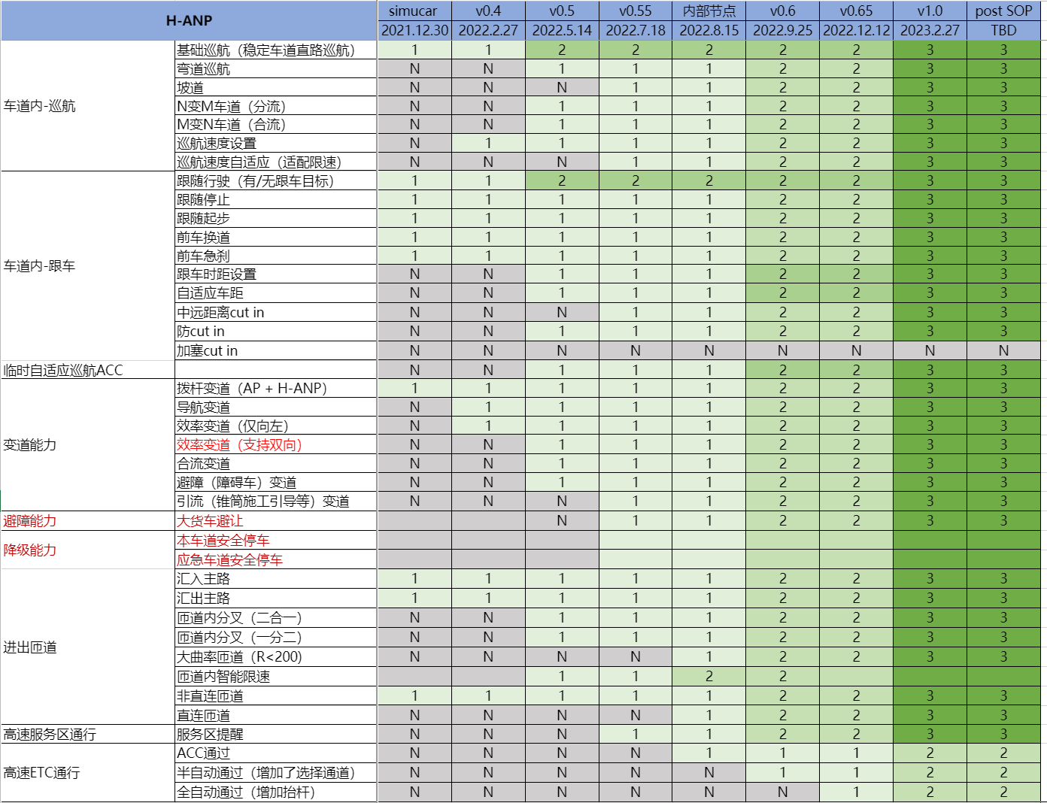
附：ANP 3产品 MasterPlan（城市 + 高速）

Slide 6
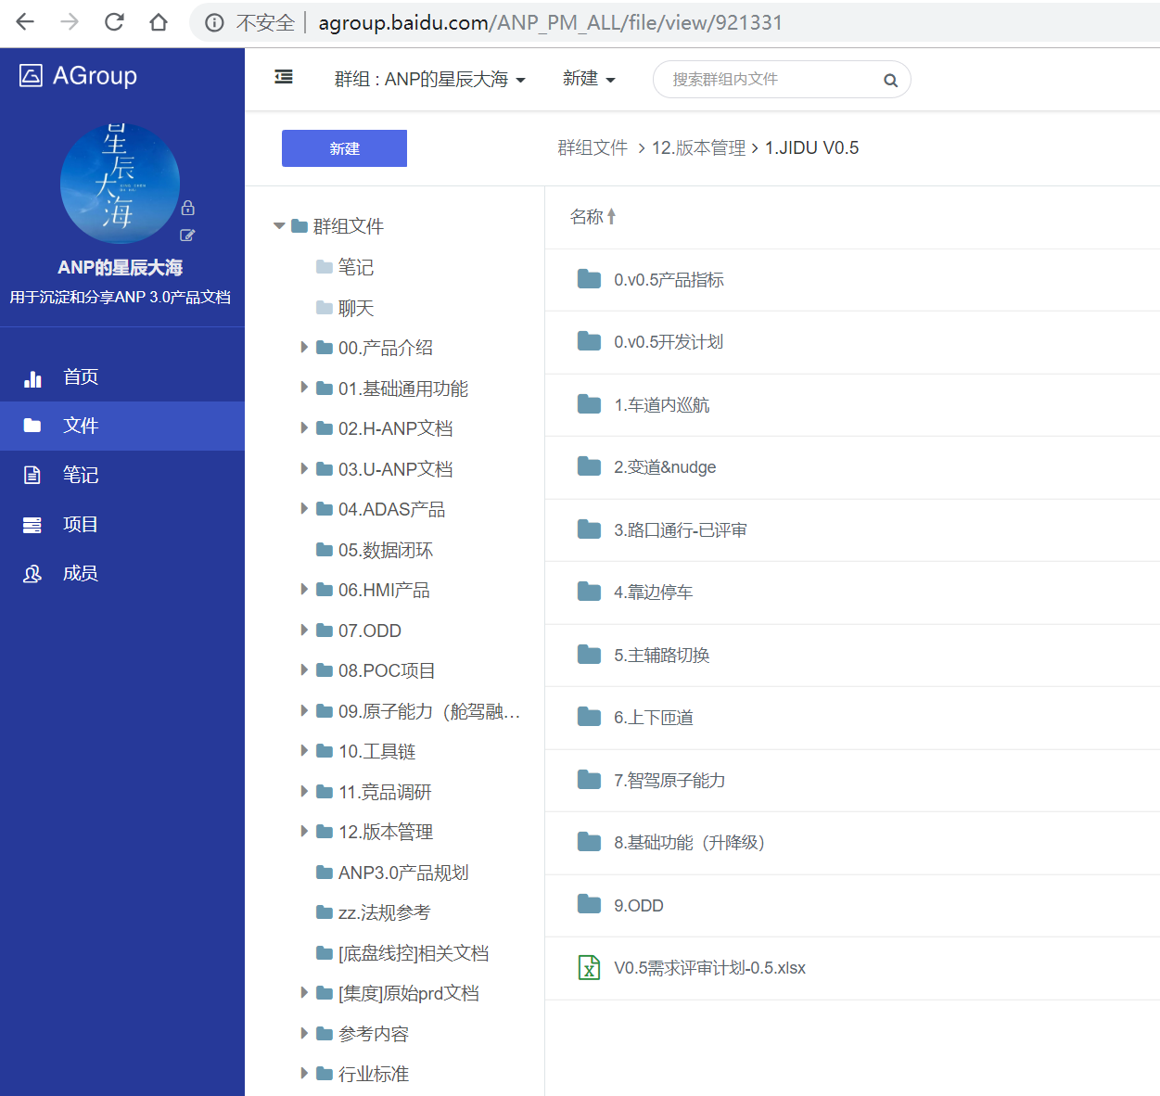
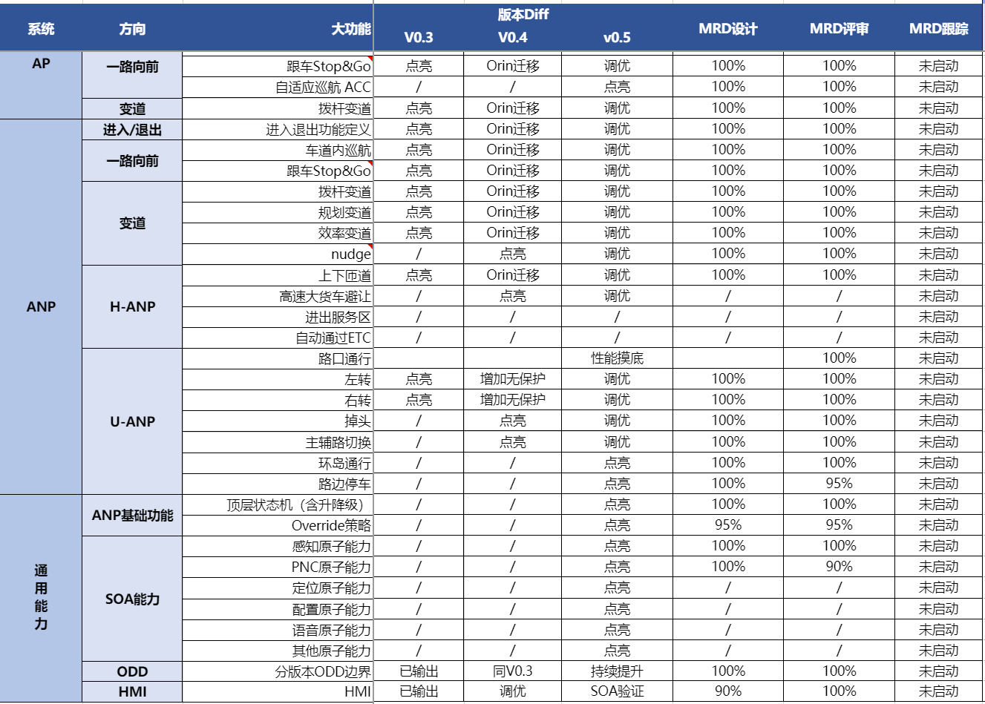
附：ANP 3产品mrd管理（例如：V0.5）
http://agroup.baidu.com/ANP_PM_ALL/file/view/921331
MRD管理
MRD评审计划

Slide 7
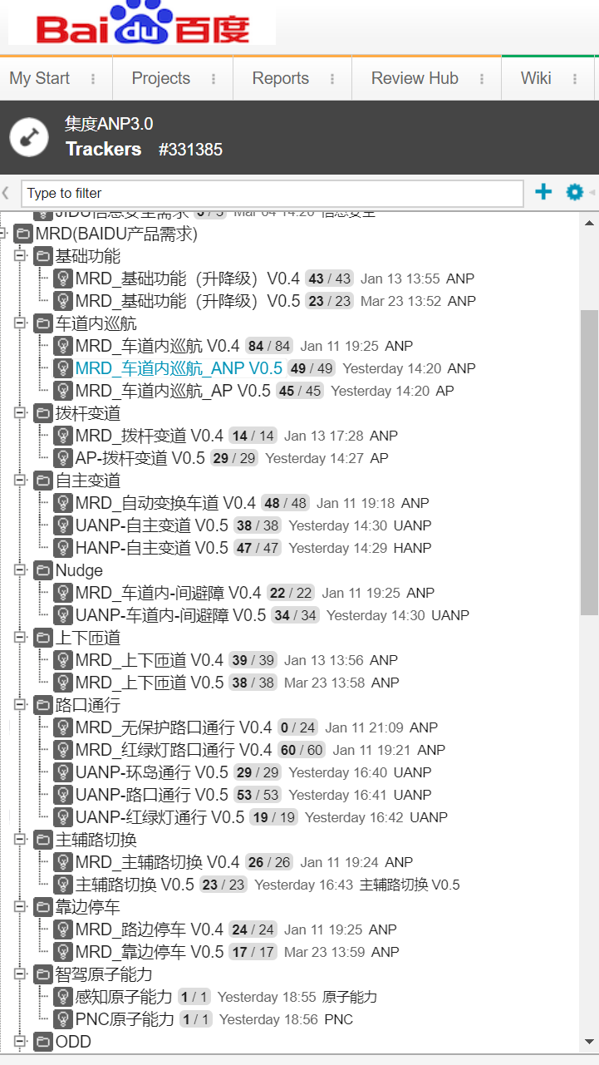
附：MRD 在CB系统打基线
http://iteam.baidu-int.com:8089/cb/project/77/documents

Slide 8
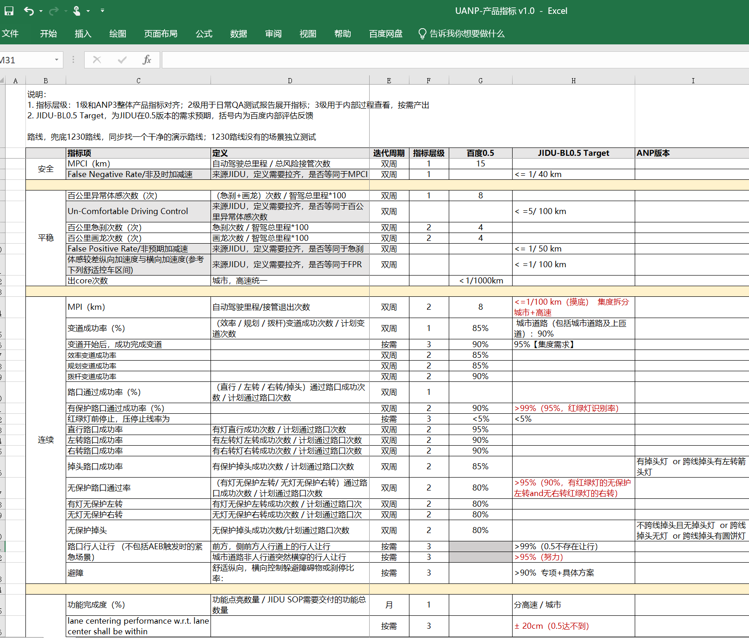
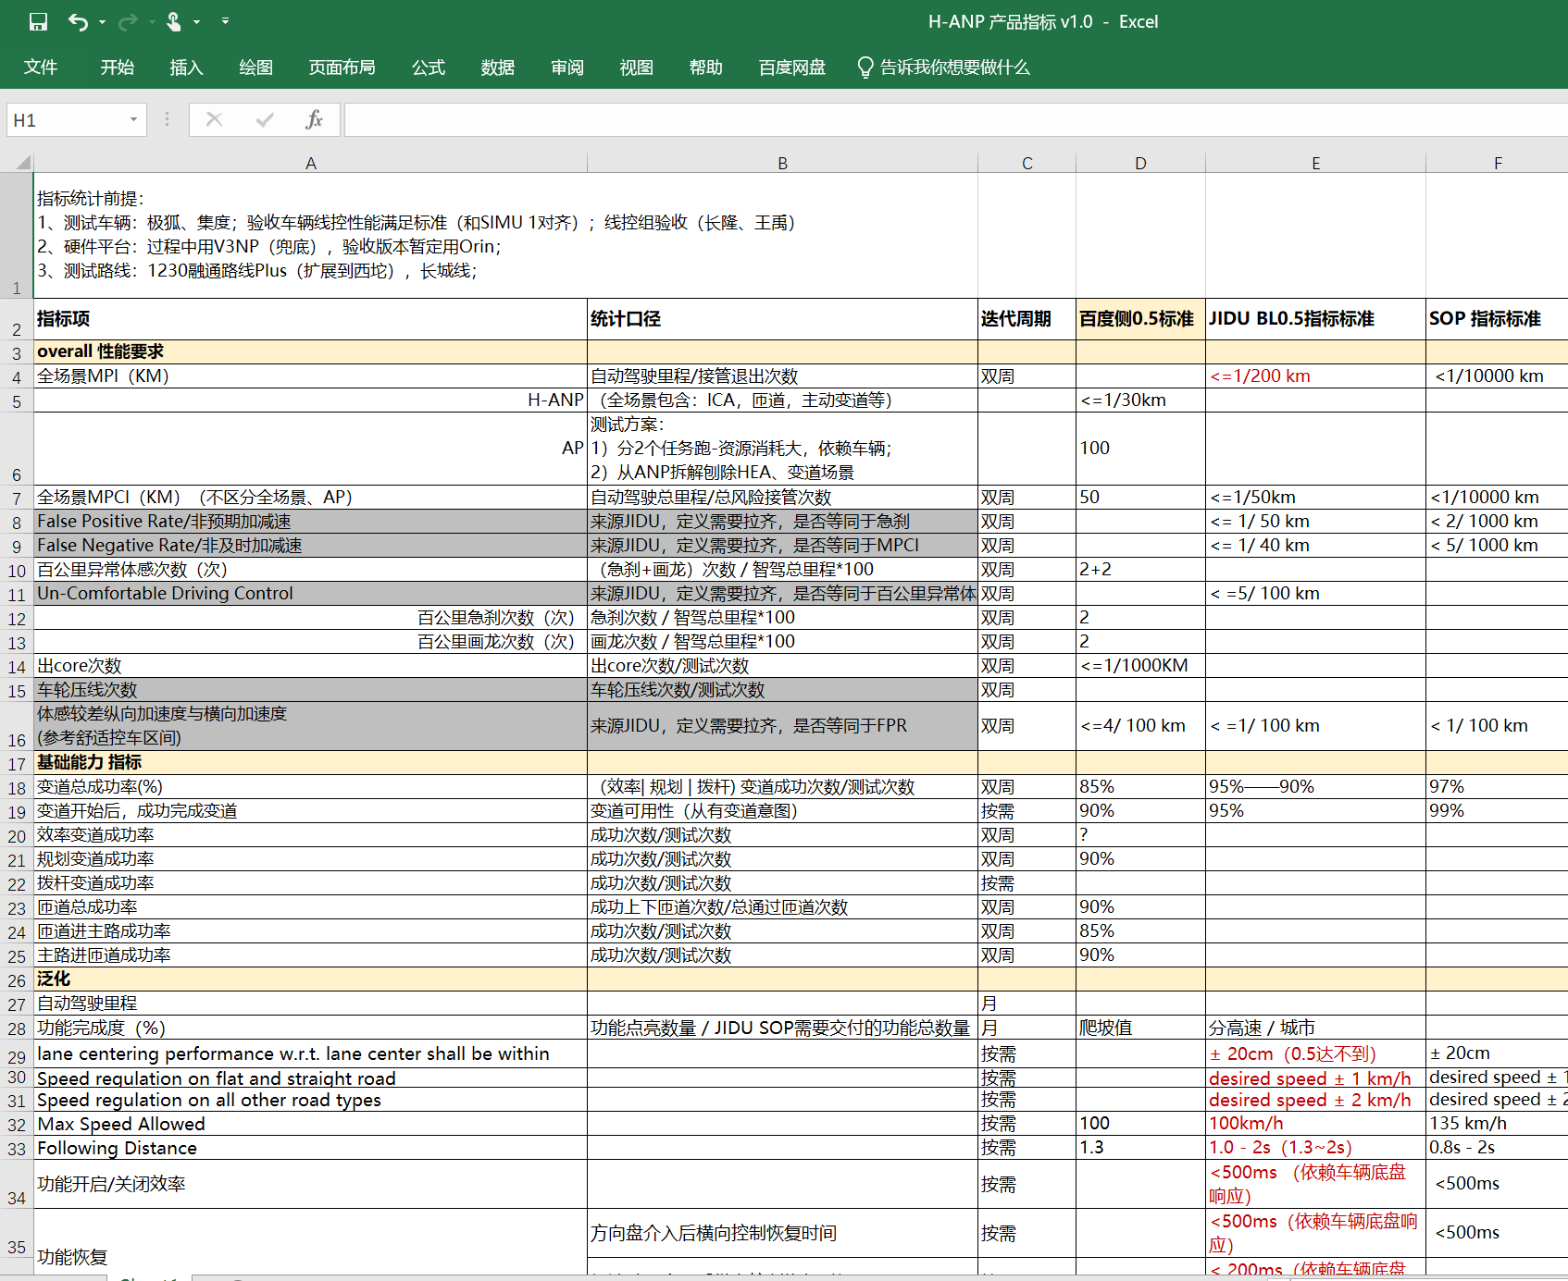
附：v0.5验收标准（高速 + 城市 产品指标）

